Slide 1
Aplicativo Mobile - Fatequino App
Documentação para configuração do projeto

Slide 2
Fatec Carapicuíba – ADS Noturno Tópicos especiais em informática
Alunos/Autores:
Carlos Vinicius
Felipe Silva
Felipe Augusto
Gabriel Sales
Genilson
Guilherme Dourado
Matheus Oliveira
Vinicius Bueno
Professor:
Mario Marques

Slide 3
Breve Introdução
A aplicação foi construída utilizando Flutter, um framework open-source criado pelo Google com foco em desenvolvimento de interfaces de usuário gerando aplicativos compilados nativamente, suporta as plataformas Android, IOS, Windows, entre outras.
Empregando a Linguagem Dart, uma linguagem de script orientada a objetos criada em 2011 pela Google com foco em desenvolvimento multiplataformas assim como o Flutter.

Slide 4
O que será necessário?
SDK Flutter
SDK Dart
Android Studio
Projeto do aplicativo clonado do GitHub
Emulador Android
Obs* iremos disponibilizar apenas a forma de configurar o ambiente para Windows, por questões de tempo.

Slide 5
Android Studio
Para ter acesso ao código e realizar alterações, compilações e execuções do código do aplicativo iremos utilizar a IDE Android Studio.
para instalar acessar o link abaixo e seguir os passos que serão apresentados após o download:
https://developer.android.com/studio

Slide 6
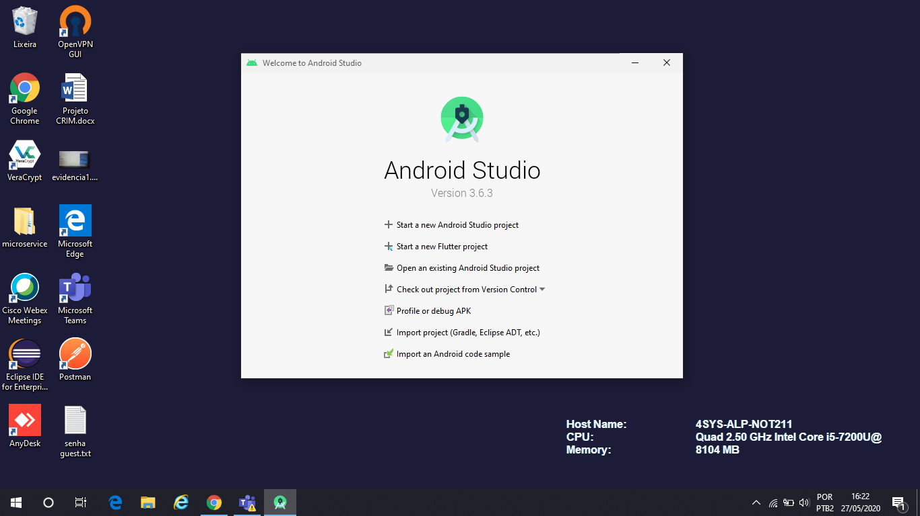
Android Studio - Configuração
Após a instalação deverá aparecer uma tela como esta:

Slide 7
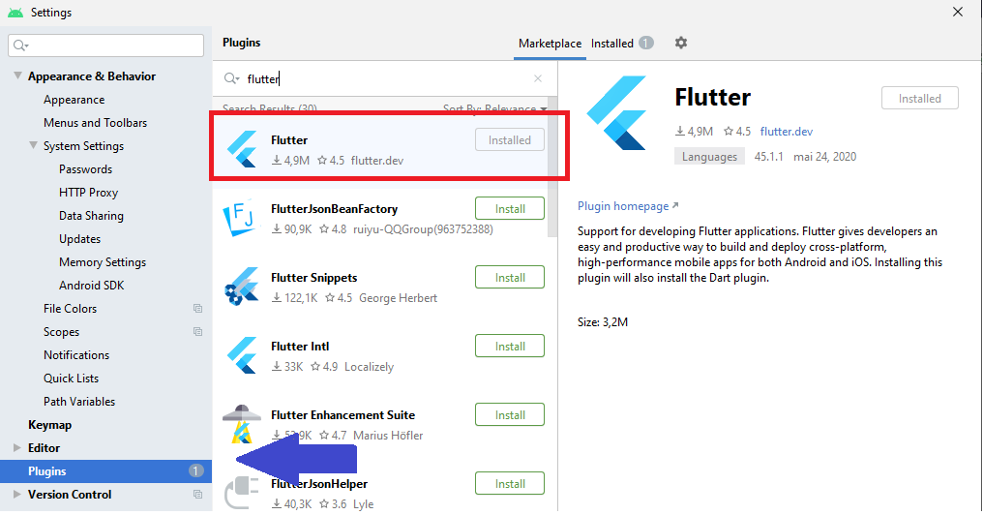
Android Studio - Configuração
Será necessário instalar o plugin para o Flutter na IDE, através do menu “File” -> “Settings” aparecerá a tela de configurações abaixo:

Slide 8
Android Studio - Configuração
Após selecionar e instalar a opção “Flutter” será necessário importar o projeto do repositório do Fatequino no android studio:
No github o projeto estará na branch de Interação na pasta “AppMobile_Interacao_2”, copiar todo o conteúdo desta para uma nova pasta.
https://github.com/Fatequino/Fatequino.git

Slide 9
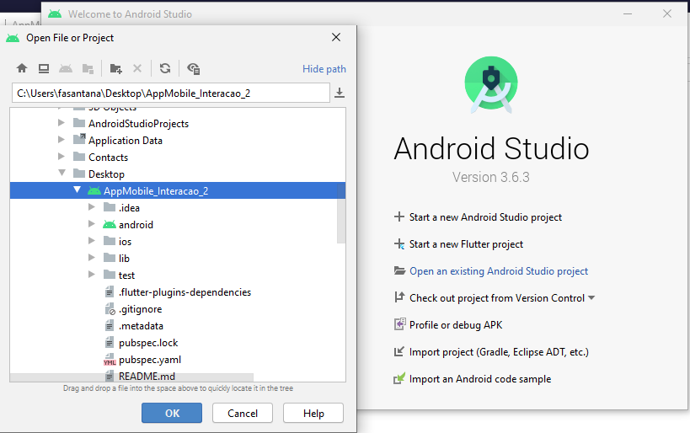
Android Studio – importando o projeto
No android studio será necessário selecionar a opção “Open an existing Android Studio project” e selecionar o caminho da pasta do projeto:

Slide 10
Android Studio – instalando a SDK Flutter
Ao carregar o projeto no Android Studio, será solicitada a instalação do SDK do Dart que vem junto com a SDK do Flutter, para instalar acessar:
https://flutter.dev/docs/get-started/install
Após a instalação descompactar o arquivo em no diretório C

Slide 11
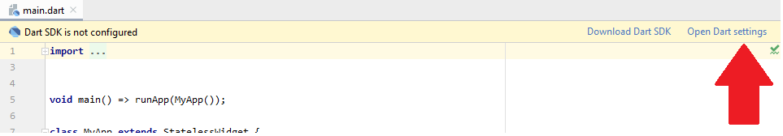
Android Studio – instalando a SDK Flutter
Ao carregar o projeto no Android Studio, será solicitada a instalação do SDK do Dart que vem junto com a SDK do Flutter, para instalar a SDK acessar:
https://flutter.dev/docs/get-started/install
Após a instalação descompactar o arquivo em no diretório C e clicar em “Open Dart settings”

Slide 12
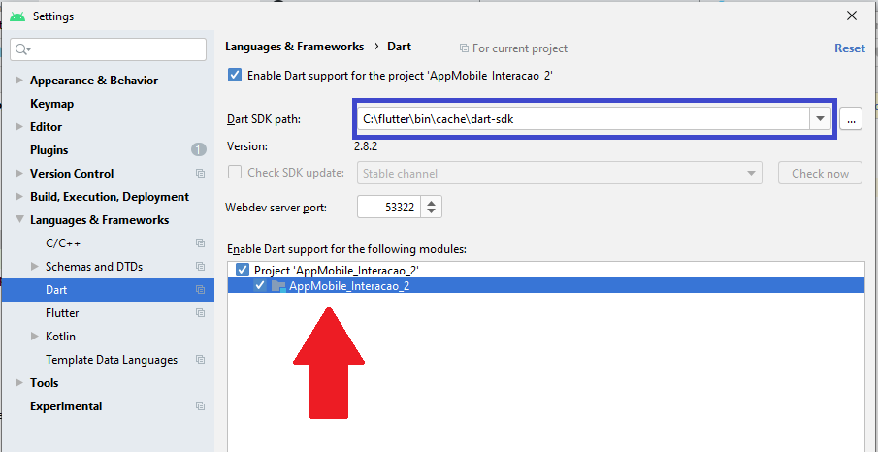
Android Studio – instalando a SDK Flutter
Em Settings selecionar o caminho da SDK do Dart na pasta extraída do SDK do Flutter e selecionar o projeto conforme a imagem abaixo

Slide 13
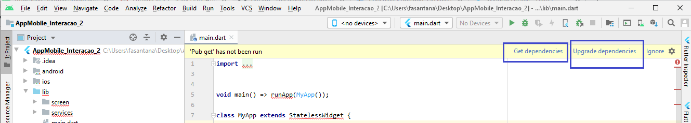
Android Studio – Obter e atualizar dependências
Após a configuração das SDKs será necessário obter e atualizar a dependências do projeto definidas no arquivo ‘pubspec.yaml’ clicando em “Get dependencies” e após “Upgrade dependencies”:

Slide 14
Android Studio – instalando a SDK Flutter
Após a configuração das SDKs será necessário obter e atualizar a dependências do projeto que foram definidas no arquivo ‘pubspec.yaml’ clicando em “Get dependencies” e após “Upgrade dependencies”:

Slide 15
Android Studio – Emulador Android
Agora o projeto já está pronto para ser executado, faltando apenas instalar e configurar um emulador android para rodar a
Aplicação:

Slide 16
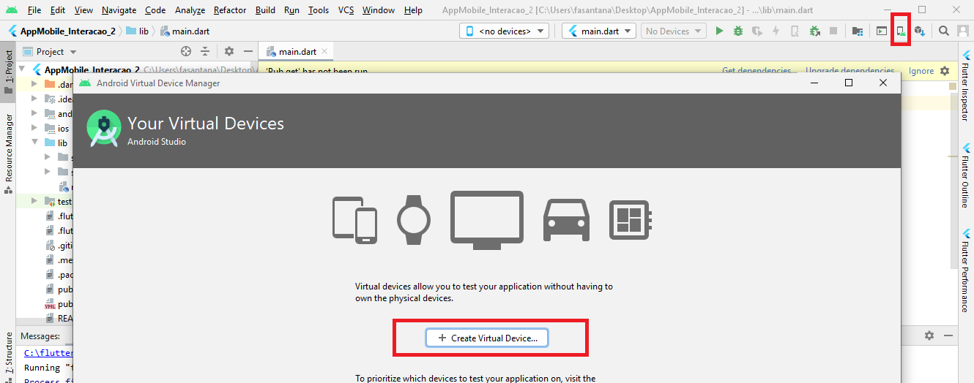
Android Studio – Emulador Android
No AVD Manager (quadrado vermelho – canto superior direito) será necessário criar um aparelho virtual “+ Create Virtual Device” serão fornecidas varias versões de android, recomendamos utilizar mais atual:

Slide 17
Android Studio – Emulador Android
No AVD Manager (quadrado vermelho – canto superior direito) será necessário criar um aparelho virtual “+ Create Virtual Device” serão fornecidas varias versões de android, recomendamos utilizar mais atual:

Slide 18
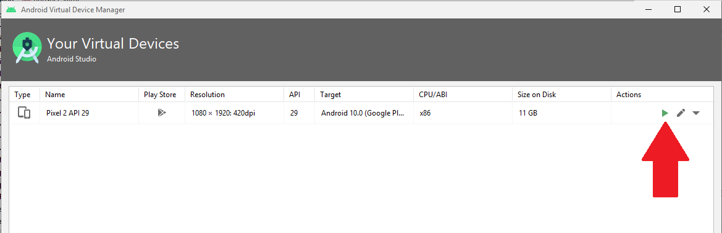
Android Studio – Emulador Android
Após instalada o emulador do android será necessário iniciá-la
para que que o android studio possa reconhecê-lo como dispositivo disponível:

Slide 19
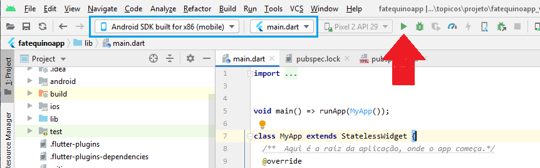
Android Studio – Emulador Android
Com o emulador e a classe main.dart selecionados conforme a imagem clicar em run conforme a seta vermelha indicada (a primeira execução geralmente demora para iniciar):

Slide 20
